Slide 1

22-01 소프트웨어캡스톤디자인
마감 할인 상품
유통 어플
조이름
제로포얼스(Zero For Earth)
조원
빅데이터 20195207 윤지현
스마트IoT 20195169 박수연
스마트IoT 20195173 박지현
스마트IoT 20195220 이예원

Slide 2


01
목차
01
02
03
04
어플 소개
주요 기능
구현 방법 및
시스템 구성도
기대효과

Slide 3


02
1.
어플 소개
어플명의 의미
Zero For Earth
Zero For Earth
조 이름이자 어플의 이름인 Zero For Earth는
지구를 위해 쓰레기를 Zero로 만들겠다는 의미를 담고 있다.

Slide 4
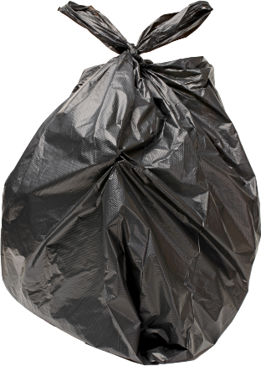

03
1.
어플 소개
어플 제작 취지
직접 방문하지 않아도 마감할인 상품을 저렴하게 구매할 수 있는 서비스
점주의 음식물 폐기로 인한 손실 비용을 수익으로 전환
음식물 폐기물로 인한 환경오염 감소
전국에서 발생하는 음식물 쓰레기
연간 음식물 폐기발생비용
하루 평균 1만 5903톤
4조원

Slide 5




04
2.
주요 기능
01
02
03
04
유통기한이 임박 제품 매물 등록
보기 쉽게 한눈에 여러 매물 표시
상점의 영업시간, 휴무일 표시
지도에서 현위치 주위의 상점 표시
사용자가 지정한 위치의 주변 상점 표시
점주는 상품의 마감기한에 맞춰 할인율 수시로 조정
상품을 찜 또는 예약하여 구매

Slide 6











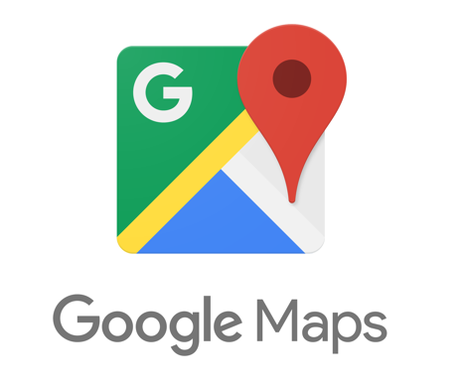

05
3.
구현 방법
01
02
03
04
안드로이드
스튜디오
Java
Laguage
Google Map
API
Kakao Map
API

Slide 7
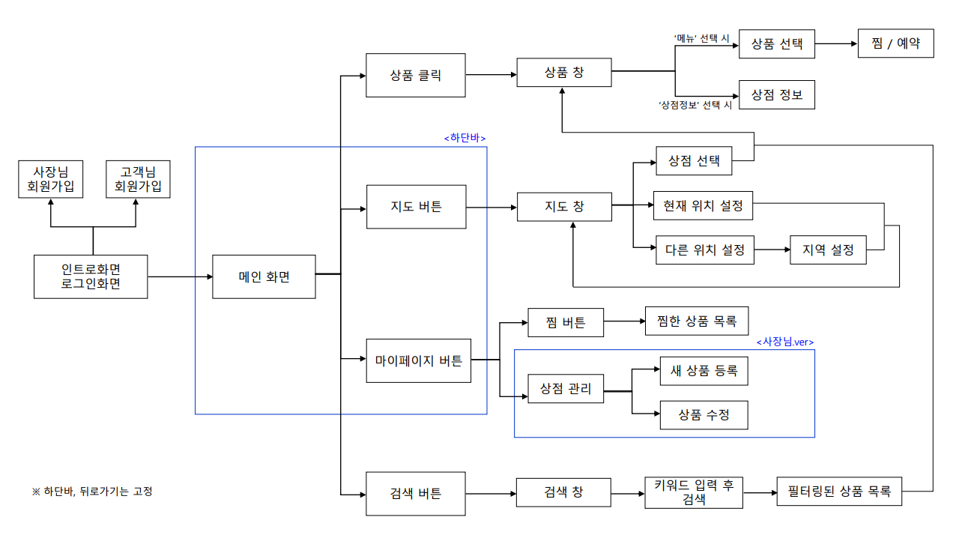
06
3.
시스템 구성도
프로세스 제작

Slide 8
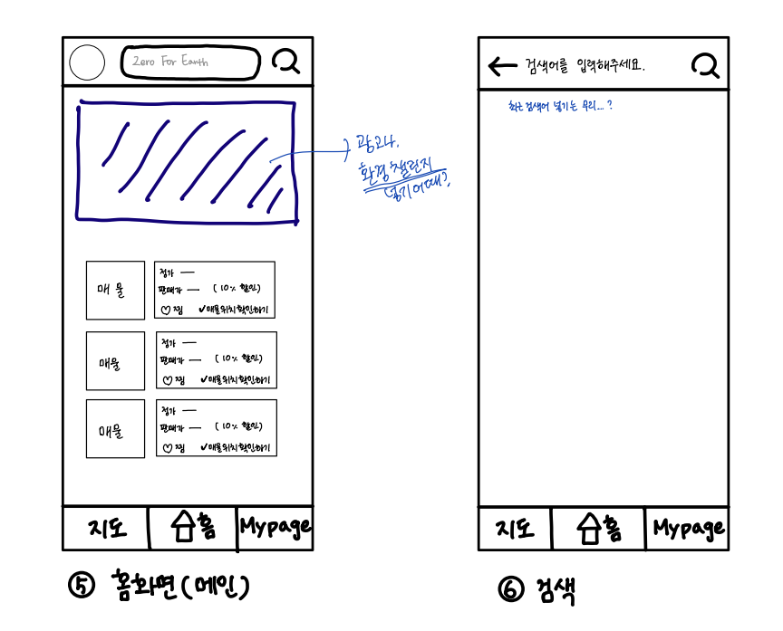
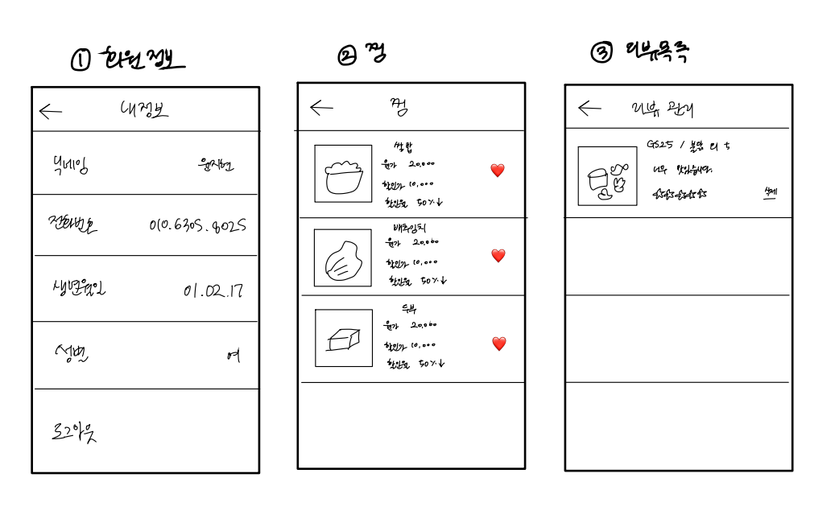
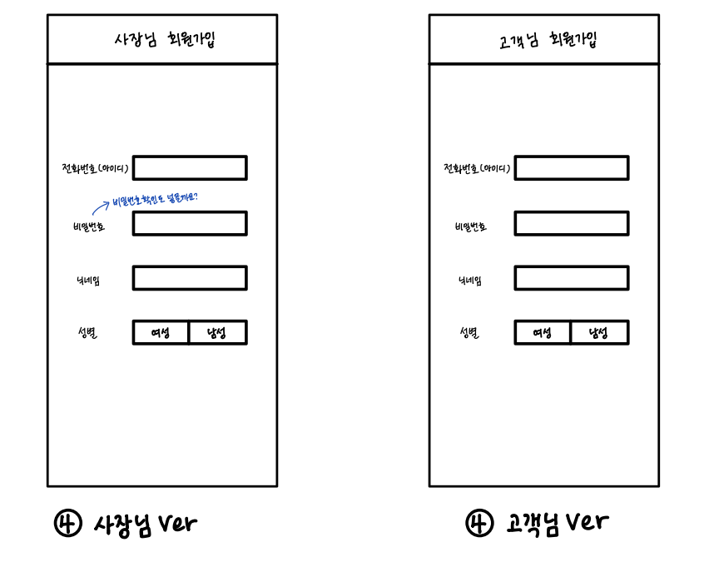
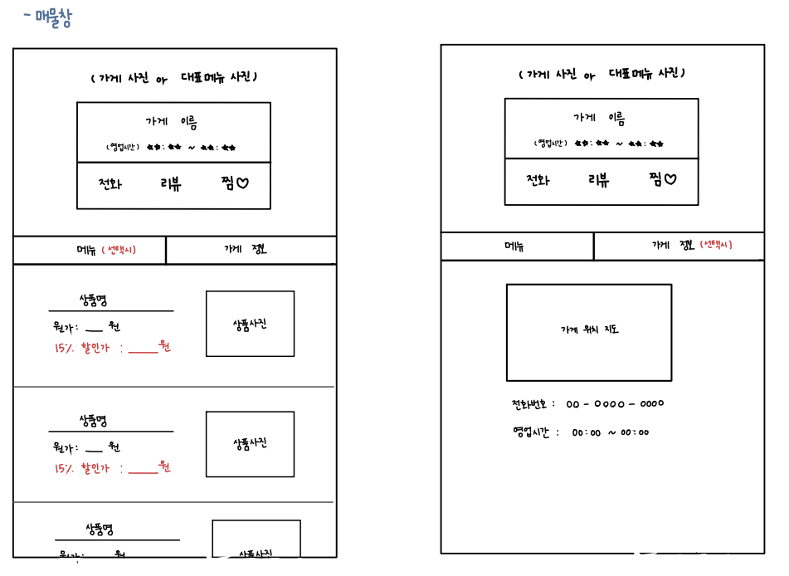
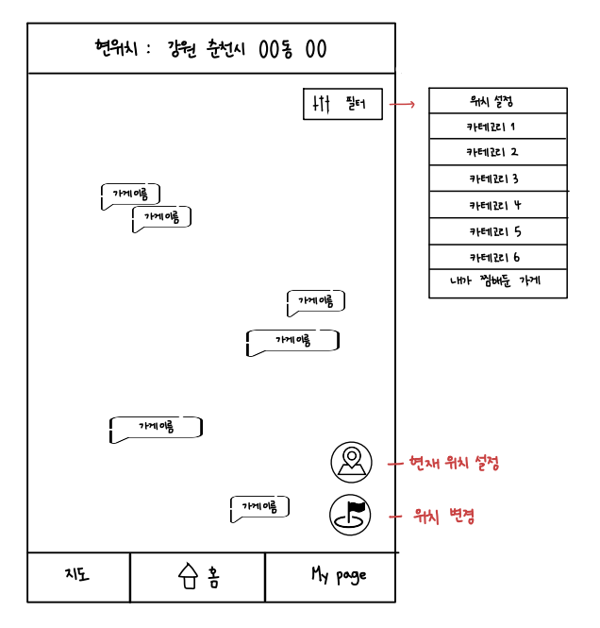
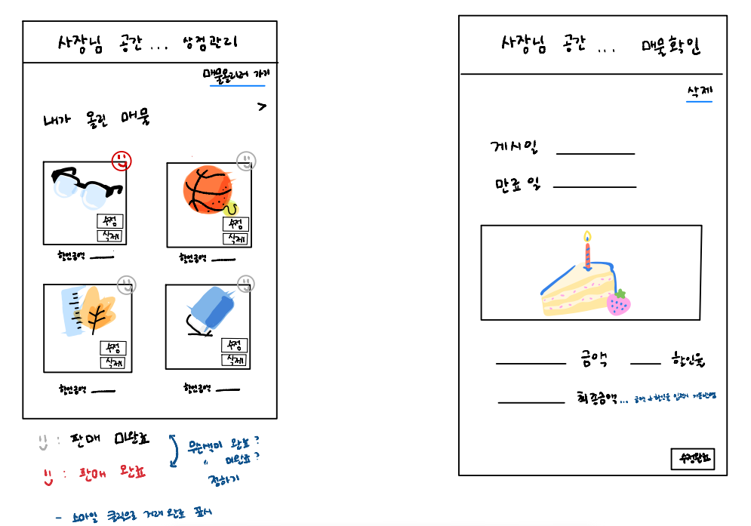
07
3.
시스템 구성도
스토리보드 작성

Slide 9










08
4.
기대효과
Effect
01
- 자신이 필요한 물품을 보다 싼 가격에 살 수 있다.
- 큰 노력을 하지 않아도 환경을 위해 힘쓸 수 있다.
소비자
Effect
02
- 팔아야 할 시간이 지나 버려야 하는 상품을 기한 전에 판매할 수 있다.
- 음식물 낭비 최소화, 무료 나눔을 할 경우 기업의 이미지 또한 향상 될 수 있는 기회
공급자
Effect
03
- 음식물 쓰레기로 인한 오염 문제 또한 완화할 수 있는 효과
- 지구의 환경보호를 위한 작은 발걸음
사회

Slide 10
Q&A

